Slide 1
Interclasses Foot 2019
Sur le temps de midi, du 13 au 21 Juin se déroulera le tournoi interclasse de Jean MOULIN.
Ci-dessous le planning des matchs

Slide 2
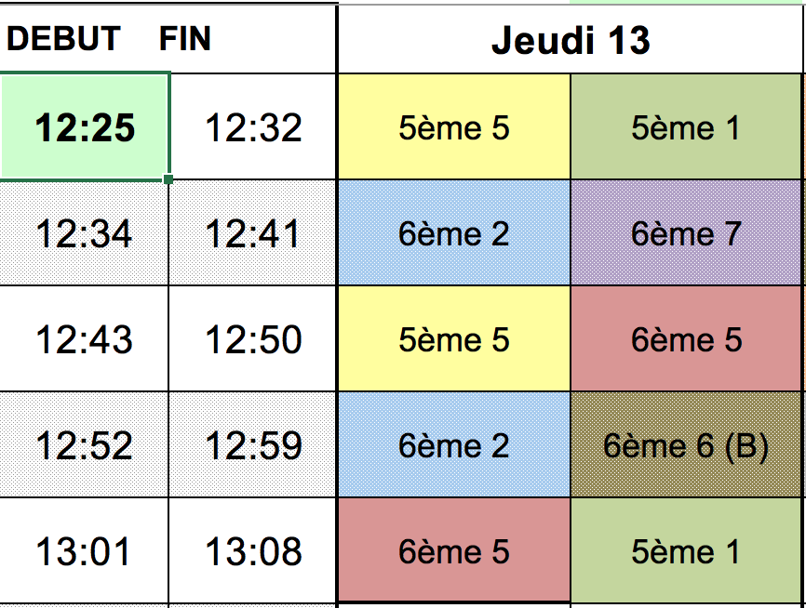

Slide 3
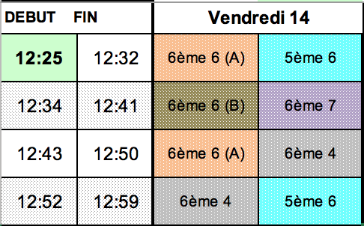

Slide 4
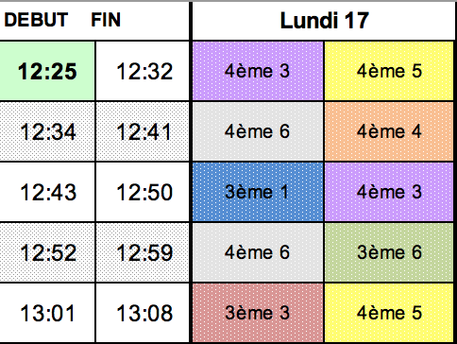

Slide 5
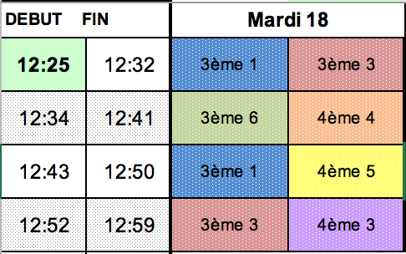

Slide 6
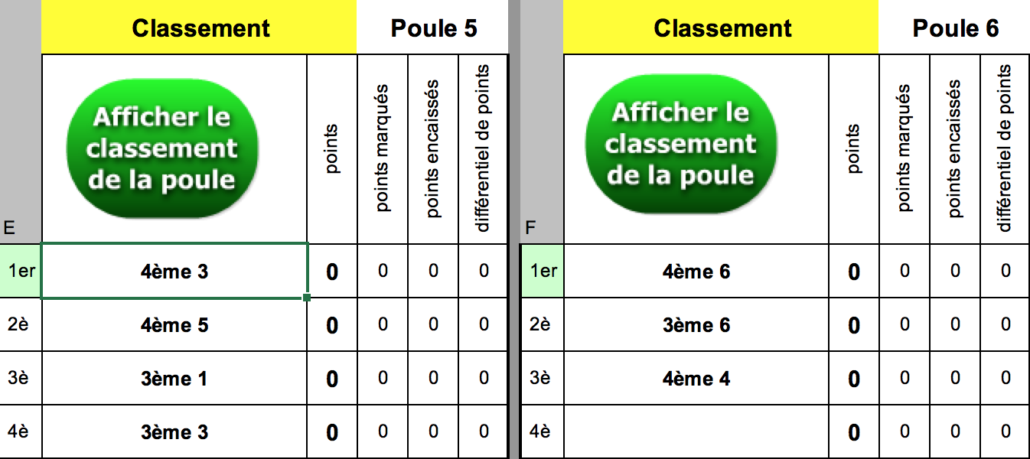
Phases finales Minimes (4ème et 3ème)
Les deux premières équipes de chaque poule sont qualifiés pour les demi finales du tournoi.

Slide 7
Phases finales Benjamin (6ème et 5ème)
Les 1er de chaque poule ainsi que le meilleur second sont qualifiés pour les phases finales du tournoi

